Slide 1

Audiovizuális dokumentumok katalogizálása a NAVA-ban

Slide 2
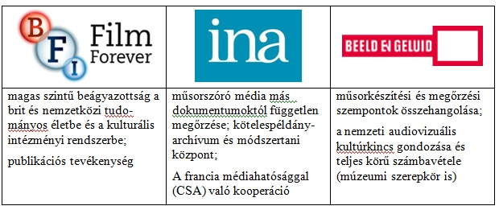
Mi a NAVA?
Kötelespéldány-archívum.
Külföldi audiovizuális archívumi modellek:
Célja: a műsorszóró médiában sugárzott művek megőrzése; audiovizuális dokumentumgyűjtemény biztosítása az oktatás és a tudományos kutatások (szociológiai, kultúrtörténeti, történeti) számára
Előzmények:
1999-ben előkészítő projekt indult a BME-n a NKÖM támogatásával .
Az informatikai, jogi és metodikai koncepció kidolgozása egymással összhangban történt (az ORTT, a NKÖM és az Informatikai Kormánybiztosság által delegált szakértők bevonásával).
    2001/29/EK irányelv: AV-örökség megóvása, a mozgóképek kulturális, tudományos és kutatási célú felhasználásának előmozdítása és széles közönség számára való hozzáférhetővé tétele
2004-ben a parlament elfogadta a NAVA-törvényt (2004. CXXXVII. tv.),
amely
2006. január 1-jén lépett életbe, ekkor kezdte meg az üzemszerű működését a NAVA
2005 és 2011 között különféle fenntartók és felügyeleti szervek (NKÖM, IHM, GM, NFM)
és különféle üzemeltetők (Nemzetközi Technológiai Kht., Neumann-ház) váltották egymást.
2011-től a NAVA fenntartója az NHMM, az üzemeltető az MTVA Digitalizációs Műhely Kft.

Slide 3


A 2004. évi CXXXVII. tv. (NAVA-törvény) fontosabb rendelkezései
A NAVA közgyűjtemény
2006. január 1-jétől üzemszerűen gyűjti, digitálisan tárolja, katalogizálja a műsorszolgáltatók által sugárzott magyar gyártású vagy magyar vonatkozású műsorszámokat
Oktatási és kutatási célú használat esetén szerzői jogi korlátok nélkül biztosítja a gyűjteményhez való hozzáférést a NAVA-pontok révén. (Egyebekben az Szjt. előírásai szerint jár el. )
[Célok: NAVA-pontként regisztrálhatók körének bővítése (pl. szaktanári egyesületek, határontúli intézmények); NAVA-ponton kívül való hozzáférés lehetősége oktatási célú használatnál (pl. eduID-alapú autentikáció); fizetős szolgáltatás – egyelőre eredménytelen kísérletek mindhárom területen]
A NAVA a kötelespéldány-szolgáltatási kötelezettség alá nem tartozó, de rendelkezésére bocsátott műsorszámokat is archiválhatja: http://nava.hu/kulongyujtemenyek/
Lehetősége van a médiaszolgáltatókkal, illetve más archívumokkal,
közgyűjteményekkel együttműködni:
A törvényt 2010 decemberében módosították. A változások egyrészt adminisztratívak (pl. fenntartó), másrészt a gyűjtőkört érintők, amennyiben a módosítás ad egy definíciót a kötelespéldány fogalmára:
A módosított törvény 1. fejezet 2.§ d) pontja szerint:
audiovizuális kötelespéldány: a közszolgálati médiaszolgáltatók és – az NMHH elnökének rendelete szerinti műsorszámok esetében – az országos földfelszíni terjesztésű televíziós médiaszolgáltatók által nyilvánossághoz közvetített, az e törvény hatálya alá tartozó műsorszám

Slide 4


Mit gyűjt a NAVA?
2006-tól – illetve egy-egy csatorna indulásától – kezdve gyűjtött csatornák, ill. rádióadók:
DVB-T (Digital Broadcast Video – Terrestrial) adóhálózaton keresztül földfelszíni terjesztésben országosan elérhető üzemszerűen egyelőre nem gyűjtött csatornák: 40-45 csatorna
2013 novemberétől kísérleti rögzítések és feldolgozások hét csatorna esetében:
Jelenleg (2025):
M1, M2, M4, M5, Duna, Duna World, TV2, RTL, ATV, Hírtv, Euronews
Kossuth, Petőfi, Bartók, Dankó
Spektrum, Spektrum Home, Discovery, Comedy Central

Slide 5
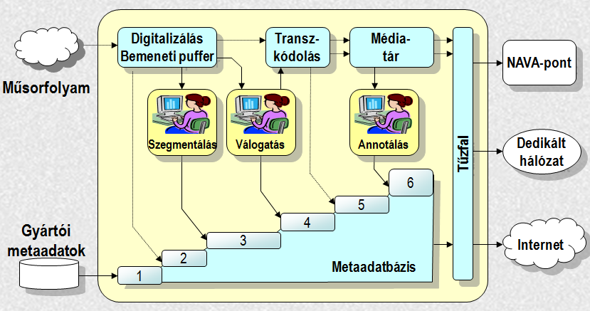
Katalogizálási tényezők
Saját fejlesztésű MAM (Media Asset Managment), bemeneti, katalogizáló és szolgáltató alrendszerrel:
  Kurrens gyarapodás üteme (jelenleg kb. 360 óra/nap televízió- és rádióműsor)
(20 év alatt 1,8 millió rekord 6 Pbyte) (59591 nap, 20:49:52, 163 év 96 nap 20 óra 49 perc 52 másodpercnyi médiatartalom)
  Feldolgozói kapacitás szűkössége (jelenleg 25 fő archivátor);
A médiaállomány és a metaadatbázis között közvetlen kapcsolat
A rögzítendő metaadatok forrásainak sajátosságai:
  Főforrás a médiafájl, feldolgozáskor szükséges azonnal elérni
  A műsorszolgáltatói adatszolgáltatás változó formátumban és az adásba kerüléshez képest változó időpontokban teljesül
  Metaadatok fogadásának lehetősége külső forrásokból, dilemmák a külső források használatával kapcsolatban
  Hitelesség
  Az importált metaadatok összerendelhetősége a médiaállományokkal
  A kötelespéldányként gyűjtött/gyűjtendő bármely csatorna esetén álljanak rendelkezésre importálható formában adatok

Slide 6
Metaadatforrások
Meghatározó paraméterek:
  Médiaszövegek sajátossága (auditív, képi, textuális elemek által egyaránt hordozott ismérvek)
  A főforrásnak tekintett forráshely sokszor hiányzik (pl. végefőcím)
Ezért a kötelespéldányként gyűjtendő dokumentumok számbavételéhez nélkülözhetetlenek a „gyártói” metaadatok, mégpedig lehetőleg automatikusan hozzárendelhető formában.
Négy automatikus adatforrás:
  EPG (Electronic Program Guide): a 24 órás adásnapok az EPG időkódjai alapján automatikusan kerülnek műsorszámokként rögzítésre, de feldolgozáskor lehetőség van a vágáspontokat módosítani.
  Az EPG-szeletekhez automatikusan rendelődik: EPG-ben szereplő cím, adásnap, tervezett kezdés
  A port.hu által biztosított xml-ek, alapadatokkal: műsorújság szerinti cím, műfaj, készítők, amelyek automatikusan a vele megfeleltetett EPG-szelet rekordjában lesznek láthatók, és lehetőség van őket átvenni, elvetni vagy módosított formában felhasználni
  Gyártótól származó adatok (Provys, gyártói weblapok adatai)
  Teletextből a teljes szöveges leírások időkódokkal (tehát a lejátszás feliratozva is történhet)
E négyféle adatforrással a jelenlegi hazai földfelszíni terjesztésben sugárzott dokumentumok kötelespéldány-számbavétele és archiválása elemi szinten biztosítható lenne (némi létszámfejlesztés mellett).

Slide 7
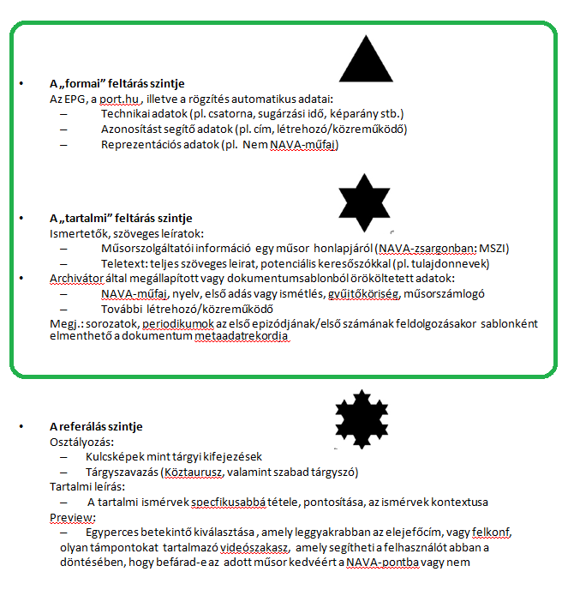


Egy műsorszámrekord feldolgozásának fázisai
Kötelespéldány-számbavétel szintje:
A komplex feldolgozás szemléltetése Koch-görbével
(Giczi András Béla: Az osztályozás és a káoszelmélet című munkája nyomán http://epa.oszk.hu/00100/00143/00047/giczi.html )
In: Könyvtári Figyelő, 50. évfolyam 2004. 1. szám
A referálás szintje:

Slide 8




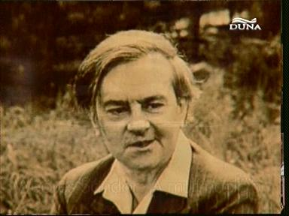
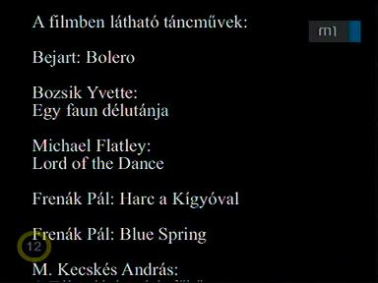
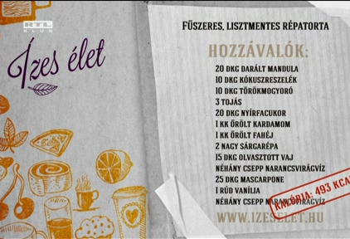
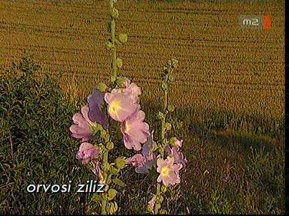
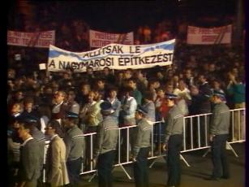

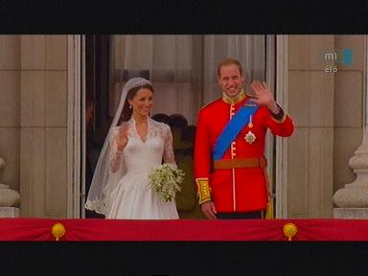
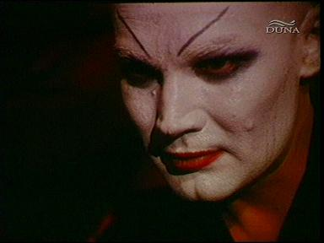
Kulcsképek mint tárgyi kifejezések
A dokumentumokból nyert képek reprezentánsok, a kategorizálás eszközei is lehetnek. Fontos, hogy időkód tartozik hozzájuk, tehát a kijátszás egy-egy tárgyi kifejezésként rögzített kulcsképtől indítható.
Funkciójuk alapján lehetnek:
Azonosító típusú kulcsképek: műsorszámlogó, elejefőcím (soha nem független az azonosító szerepű auditív elemtől)
Informatív, faktografikus kulcsképek: pontosan megnevezhető egyedekről (pl. személy, alkotás stb.), azaz a kép a képcímmel együtt tartalmi ismérvet jelent, keresőkifejezés lehet
Szemléltető típusú kulcsképek: gyakran események és médiaesemények képei, illetve képi idézetek
Reprezentánsok. A fenti képek mindegyike egy-egy szempont szerint besorolható volt, de ezen túlmenően egyúttal a műsort is reprezentálhatják, vagyis a szemléltető típusú kulcsképek sem csak illusztrálnak, a kulcsképezési tevékenységünk nagyon hasonló kell, hogy legyen az osztályozáshoz: hogy egy kulcskép reprezentáns-e, azt tapasztalati tudásunk alapján döntjük el.

Slide 9
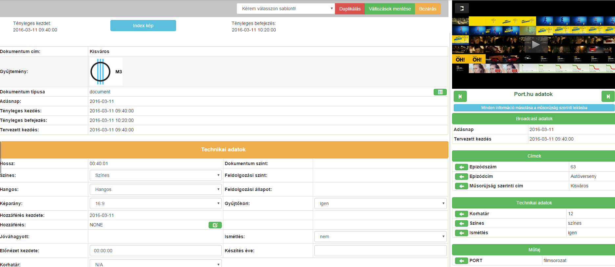
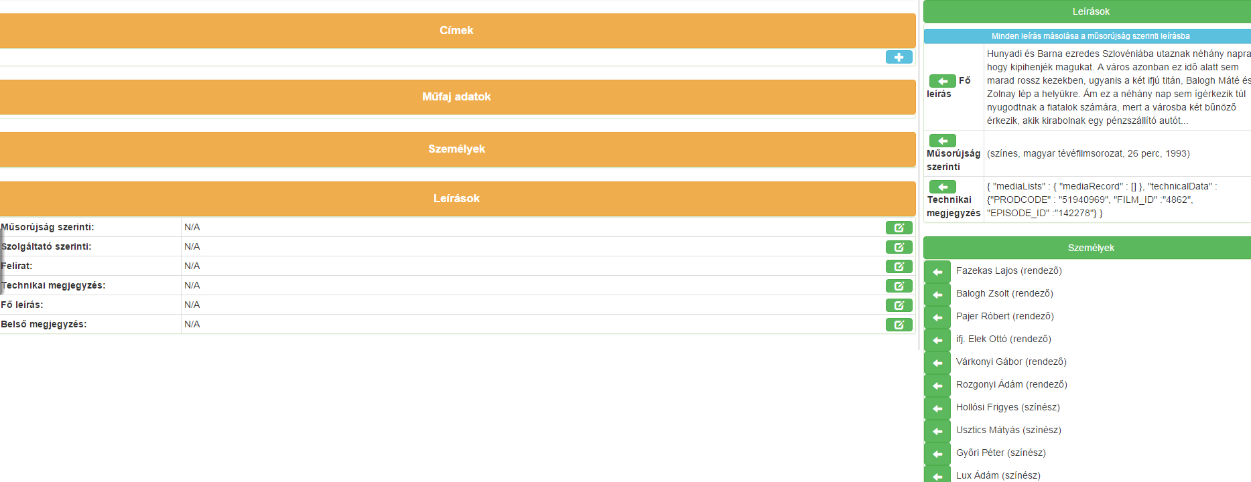
EPG-szeletből műsorszám
EPG-szelet automatikus adatokkal: vágáspontosítás, adatvalidálás, készre jelentés után generálódik a műsorszám metaadatrekordja):

Slide 10
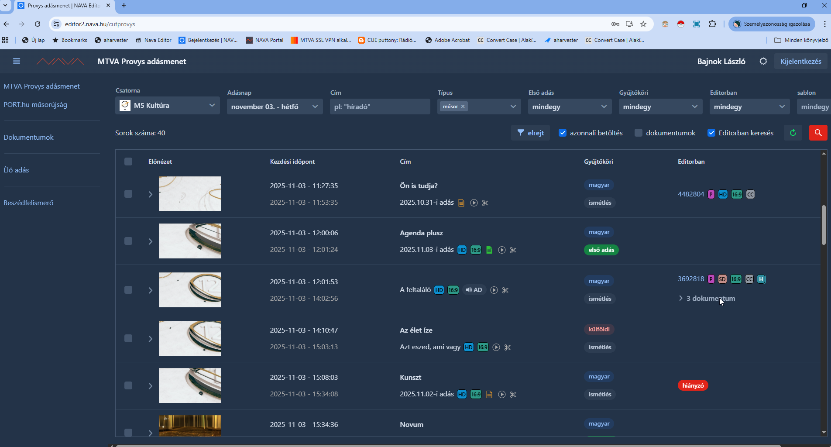
24 órás rögzítés automatikus adatokkal
Vágáspontosítás, adatvalidálás, készre jelentés után generálódik a műsorszám metaadatrekordja):
24 órás rögzítés automatikus adatokkal

Slide 11
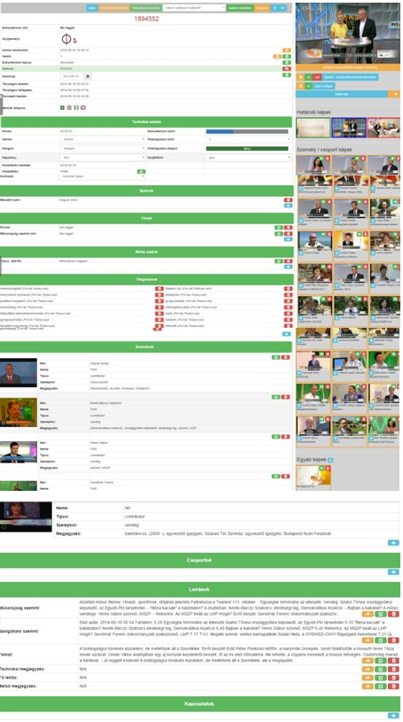
Műsorszám-metaadatrekord

Slide 12
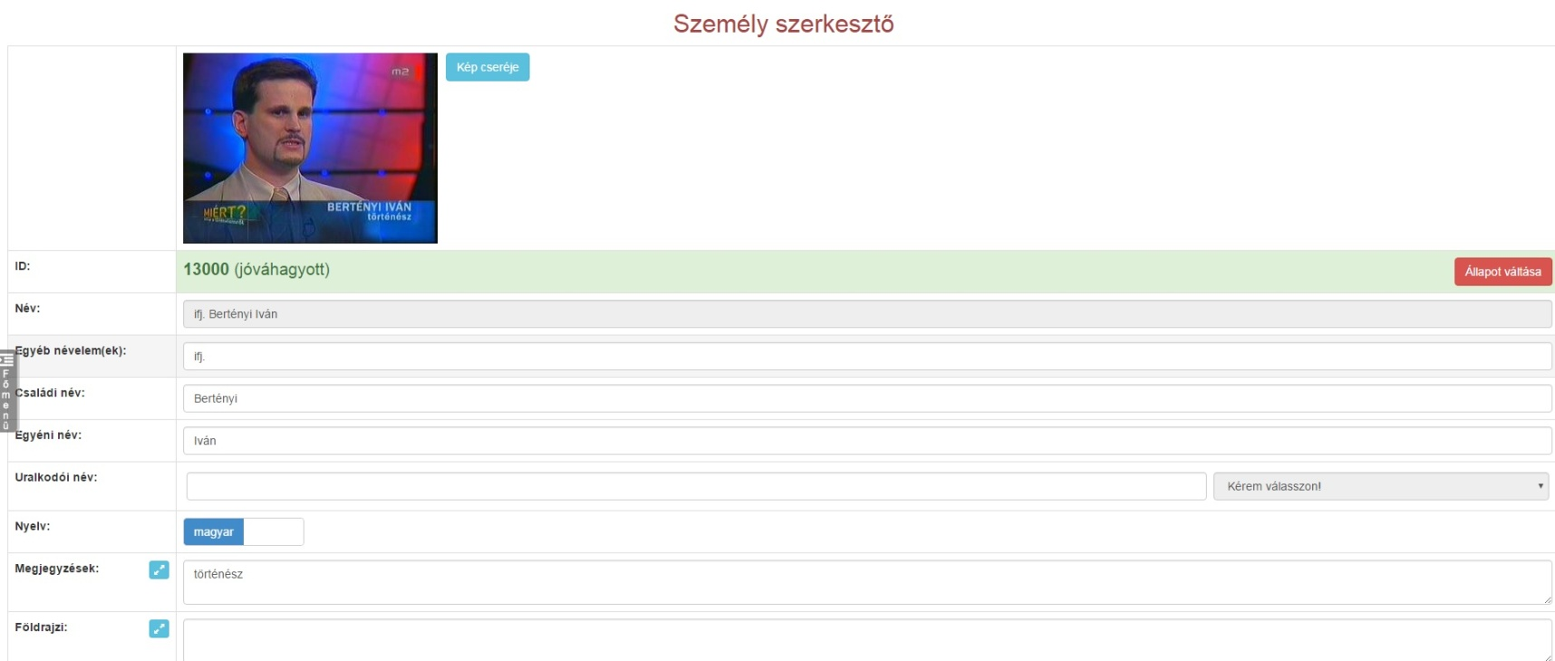
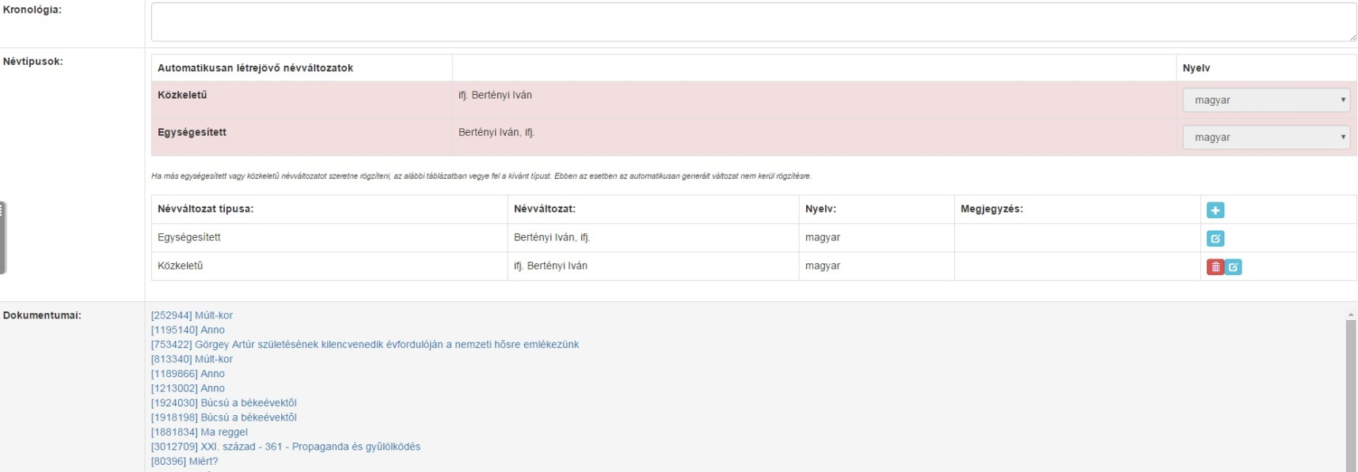
Besorolási adatok: személynév

Slide 13
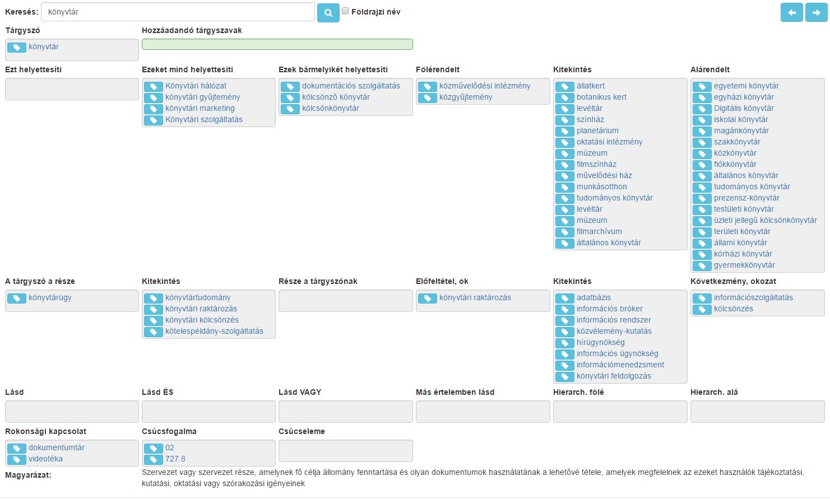
Tárgyszavak
Köztaurusz; Földrajzi adatbázis; Személyadatbázis; Ortelius; Szabad tárgyszó

Slide 14
Köszönöm a figyelmet!
helpdesk@nava.hu

